Slide 1

能量自供给无线设备 传输速率调度算法研究
东南大学博士学位论文答辩
博士研究生： 单 冯
导 师：罗军舟 教授

Slide 2
报告提纲
研究背景
研究目标
研究成果
原型系统
总结展望

Slide 3
报告提纲
研究背景
研究目标
研究成果
原型系统
总结展望

Slide 4

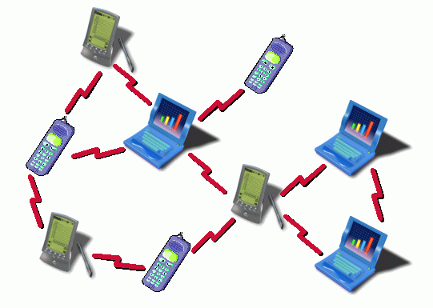
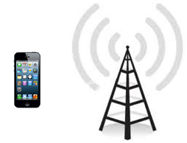
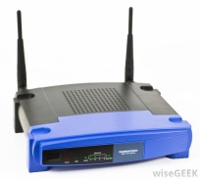


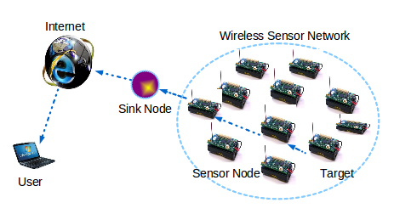
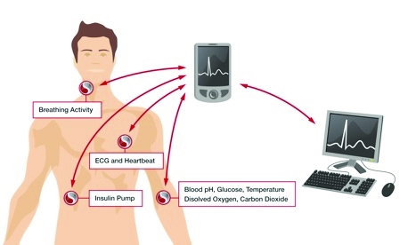
背景-无线网络应用广泛
无线自组织网络
移动通信网络
无线局域网
无线设备在生活和生产中举足轻重
其能耗问题日益突出
无线传感器网络
无线体域网

Slide 5
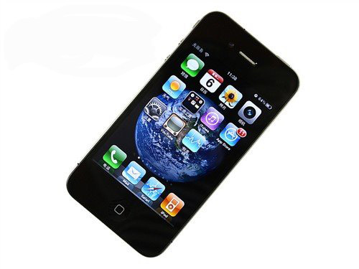
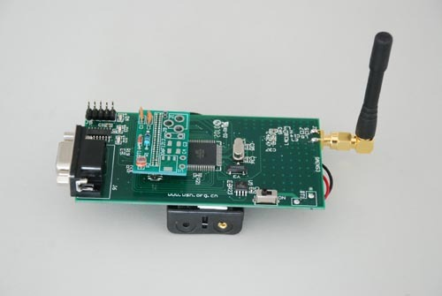

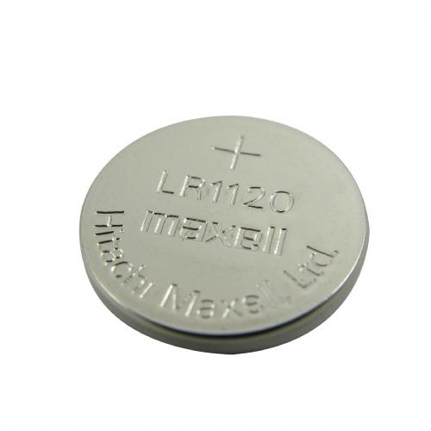
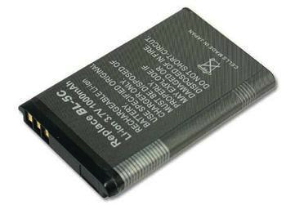
背景-能耗是无线设备的发展瓶颈
电池技术发展缓慢
体积重量受限于：
便携性、工艺、成本
单次供电有限
通信能耗严重
属于必要消耗
占总能耗比重高
电量有限与能耗严重的矛盾长期存在，亟需解决

Slide 6
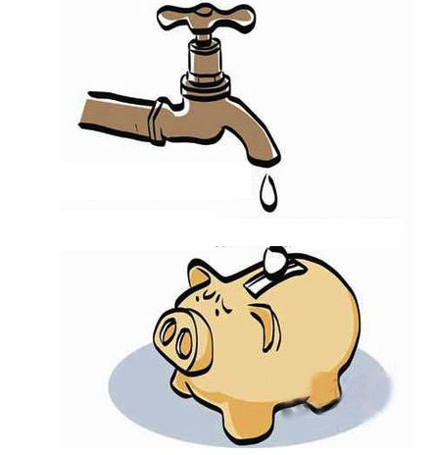
背景-通用解决方案
传输速率调节技术
经典方法，节流
能量自供给技术
新兴方案，开源
开源
机械能
太阳能
节流
电
本文基于这两种技术研究传输速率调度算法设计
电磁信号
热能

Slide 7
背景-无线传输速率调度
定义：是指在数据传输的过程中动态调节传输速率
相关无线协议：
协议标准 | 802.11a | 802.11b | 802.11g | 4G LTE
可调速率 | 8种 | 4种 | 12种 | 众多

Slide 8
背景-速率调度节能的理论基础
基本定理-香农定理： r = log ( 1 + p/d ^{α} )
传输速率 传输功率 传输距离
低功率，低能耗 ➔ 低传输速率、高延迟、短距离
高功率，高能耗 ➔ 高传输速率、低延迟、长距离
能耗、延迟、距离紧密关联，给速率调度带来挑战
速率
距离
功率
功率

Slide 9
问题模型与研究挑战
本文研究：能量自供给设备传输速率调度
速率调度从能耗、延迟、距离三方面受到挑战
挑战1：数据报文具有传输延迟约束
挑战2：能量自供给使电池电量动态变化
挑战3：传输距离随时间动态变化
挑战2：
动态电量
能量队列
挑战1：
报文延迟
数据报文队列
传输距离
挑战3：
动态距离
无线发送节点
无线接收节点
Notes:
算法设计挑战

Slide 10
研究问题
针对这三方面挑战，本文研究三个问题
问题1：电池供电设备上的节能速率调度
问题2：能量自供给设备上的能量高效调度
问题3：移动能量自供给设备数据量最大化
挑战2：
动态电量
能量队列
挑战1：
报文延迟
数据报文队列
传输距离
挑战3：
动态距离
无线发送节点
无线接收节点

Slide 11
现有方法-研究问题1
问题1：电池供电设备上的节能速率调度
已有工作：
经典问题，早期已提出 INFOCOM01, TON02
目前最好结果：解决一致性传输延迟模型问题 TON09
TON02
TON09
？
特殊传输延迟
一致性传输延迟
任意传输延迟
报文具有任意传输延迟问题存在十数年，尚未解决

Slide 12
现有方法-研究问题2
问题2：能量自供给设备上的能量高效调度
已有工作：
最大化数据传输量，未考虑报文延迟需求 JSAC11
最小化总传输时间、不保证报文单独延迟要求 TOC12
报文传输延迟需求在能量自供给设备速率调度
的研究中尚未得到重视

Slide 13
现有方法-研究问题3
问题3：移动能量自供给设备数据量最大化
已有工作：
很少同时考虑动态距离与电量，仅提出近似算法 TC15
能量队列
数据报文队列
传输距离
无线发送节点
无线接收节点
结合能量自供给与移动传输的研究尚处于起步阶段

Slide 14
研究思路
算法设计思路 三个问题具体研究思路
设计最优算法：
简化复杂问题
分析总结简化问题最优特征
根据最优特征设计算法
推广最优特征与算法到原复杂问题
证明算法的最优性
问题1：电池供电设备节能速率调度：
考虑报文具有任意传输延时约束，研究数据区间密度；
计算最大密度区间，反复迭代计算最优解；
建立基于牛顿冷却定理的联机在线算法。
问题2：能量自供给设备能量高效调度：
在动态能量足够满足所有传输延迟时最小化能耗；
在动态能量不够满足所有传输延迟时最大化数据传输量；
基于离线算法设计启发式联机在线算法。
问题3：能量自供给设备数据量最大化：
研究单传感器数据量最大化问题，设计水箱技术；
结合动态规划，推广水箱技术解决多传感器问题；
设计启发式联机在线算法。
Notes:
===

Slide 15
报告提纲
研究背景
研究目标
研究成果
原型系统
总结展望

Slide 16
研究目标
本文利用无线传输速率调节技术和能量自供给技术，分别在静止传输与移动传输场景下为无线设备设计传输速率调度算法，在保证无线传输延迟要求的前提下，高效地使用能量，减小通信能量消耗、提高数据传输量。
理论研究部分
静止电池供电设备节能速率调度：
设计数据区间，计算最大密度区间，重复迭代计算最优解；
建立基于牛顿冷却定理的联机在线算法。
静止传输
移动传输
1
2
3
电池供电设备节能速率调度
能量自供给设备能量高效调度
能量自供给设备数据量最大化
静止能量自供给设备能量高效调度：
提出截断方法，在动态能量足够时最小化能耗，不足时最大化数据量；
基于截断方法设计联机动态算法。
系统实现部分
移动能量自供给设备数据量最大化：
研究单接收设备数据量最大化问题，设计水箱技术；
结合动态规划，推广水箱技术解决多接收设备问题。
4
能量自供给无线设备的
传输速率调度工具原型系统

Slide 17
报告提纲
研究背景
研究目标
研究成果
原型系统
总结展望

Slide 18
成果1-静止电池供电设备节能速率调度
考虑报文具有任意传输延时约束，定义数据区间与数据区间密度；
计算最大密度区间，反复迭代计算最优解；
建立基于牛顿冷却定理的联机在线算法。
问题：
n个数据报文：P={P₁,P₂,…,P_{n}}，有P_{i}=(B_{i}, a_{i}, d_{i})
B_{i}：报文大小； a_{i}：达到时间； d_{i}：截止时间
目标：
设计速率调度r(t),使P_{i}在d_{i}前传输完且能耗最小

Slide 19
成果1-静止电池供电设备节能速率调度
高传输速率可以保证延迟，但产生高能耗
10
截止时间
7
截止时间
8
截止时间
20
截止时间
0
1
3
4
5
6
7
8
9
10
11
t
2
12
r
高速传输
可以低速传输以节能
速率为0
速率为0
0
1
3
4
5
6
7
8
9
10
11
t
2
12

Slide 20
成果1-静止电池供电设备节能速率调度
低传输速率可以节能，但会导致延迟不满足
10
截止时间
7
截止时间
8
截止时间
20
截止时间
0
1
3
4
5
6
7
8
9
10
11
t
2
12
r
截止时间尚未完成
低速传输
0
1
3
4
5
6
7
8
9
10
11
t
2
12

Slide 21
成果1-静止电池供电设备节能速率调度
如何设计满足延迟并最小化能耗的速率调度
10
截止时间
7
截止时间
8
截止时间
20
截止时间
0
1
3
4
5
6
7
8
9
10
11
t
2
12
基本思路：
静态离线问题，已知全局信息
设计最大密度区间优先策略，计算最优速率调度
动态联机问题，仅知局部信息
设计基于牛顿冷却定理的启发式算法
r
？
0
1
3
4
5
6
7
8
9
10
11
t
2
12

Slide 22
成果1-静止电池供电设备节能速率调度
定义数据区间：任何 点到 点之间的区间
10
截止时间
7
截止时间
8
截止时间
20
截止时间
0
1
3
4
5
6
7
8
9
10
11
t
2
12
r
0
1
3
4
5
6
7
8
9
10
11
t
2
12

Slide 23
成果1-静止电池供电设备节能速率调度
数据区间密度：数据区间上的平均速率
区间内
数据报文
deadline
deadline
10
7
区间内
数据报文
deadline
8
20
deadline
0
1
3
4
5
6
7
8
9
10
11
t
2
12
数据密度
r
数据区间
0
1
3
4
5
6
7
8
9
10
11
t
2
12

Slide 24
成果1-静止电池供电设备节能速率调度
最大数据密度区间优先策略
10
deadline
7
deadline
记录最高密度区间
删除该区间及包含报文
对剩下时间区间与报文
相同问题复现
区间内
数据报文
8
deadline
20
deadline
0
1
3
4
5
6
7
8
9
10
11
t
2
12
r
最高
数据密度
另一个
数据区间
0
1
3
4
5
6
7
8
9
10
11
t
2
12
Notes:
能量自供给发展的趋势，motivation
展望一下，应用背景，应用场景

Slide 25
成果1-静止电池供电设备节能速率调度
最大数据密度区间优先策略算法步骤
步骤1：计算任意数据区间的上密度
任意 点到 点的区间为数据区间
步骤2：确定最大数据密度区间
以及该区间包含的数据报文
步骤3：删除最大密度区间，及其包含报文
若有报文未处理，转步骤1
定理：该策略计算得到速率调度是能耗最小化的

Slide 26
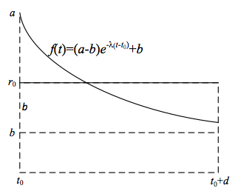
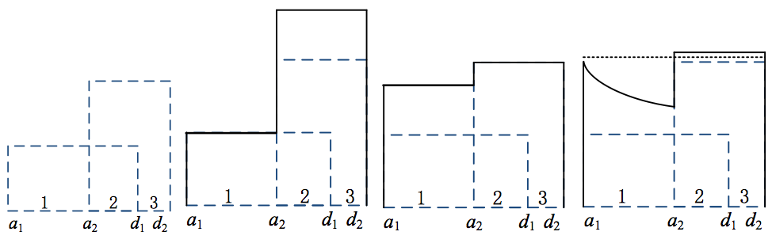
成果1-静止电池供电设备节能速率调度
联机动态问题：调度基于当前局部信息
未完成数据与新数据叠加，需高速完成
在最优解中预先以高速传输
基本思想：
根据预测
提前传输
牛顿热力学冷却函数
后到的数据报文
数据多延迟紧急
历史平均传输速率
根据已知信息低速发送

Slide 27
成果1-静止电池供电设备节能速率调度
仿真实验设置
参数设置
实验数据：为40次实验的平均值
每次实验随机产生300个数据报文
评估指数
满足所有传输延时的电量消耗
参数 | 报文到达 | 报文大小 | 传输延时
满足分布 | 泊松过程 | 正态分布 | 混合分布
均值 | 间隔100 | 1000 | 250

Slide 28
成果1-静止电池供电设备节能速率调度
仿真实验结果
基于牛顿冷却定理设计的联机在线算法有效地节能
平均报文大小
平均传输延时

Slide 29
成果2-静止能量自供给设备能量高效调度
在动态能量足够满足所有传输延迟时最小化能耗；
在动态能量不够满足所有传输延迟时最大化数据传输量；
基于离线算法设计启发式联机在线算法。
问题：
n个数据报文：P={P₁,P₂,…,P_{n}}，有P_{i}=(B_{i}, a_{i}, d_{i})
B_{i}：报文大小； a_{i}：达到时间； d_{i}：截止时间
假设：a₁≤ a₂ ≤… ≤ a_{n}, d₁≤ d₂ ≤… ≤ d_{n}
m个能量采集：H={H₁,H₂,…,H_{m}}，有H_{i}=(E_{i},c_{i})
E_{i}：能量采集量；c_{i}：采集时间
目标：
设计速率r(t),使能量得到高效的利用
能量采集
数据报文

Slide 30



成果2-静止能量自供给设备能量高效调度
高传输速率可以保证延迟，受限于动态能量
240kb
截止时间
720kb
截止时间
450kb
截止时间
230kb
截止时间
0
1
能量采集
能量采集
t(s)
2
3
4
5
6
7
8
电量耗尽
电量耗尽
高速传输
0
1
2
3
4
5
6
7
8
t(s)

Slide 31
成果2-静止能量自供给设备能量高效调度
设计速率调度满足报文延迟和能量供给约束
截止时间
截止时间
240kb
720kb
基本思路：
静态离线问题
动态电量足够
最小化能耗
提出截断方法
动态电量不足
最大化数据量
用凸优化求解
动态联机问题
设计简单贪心算法
基于离线算法
450kb
截止时间
230kb
截止时间
0
1
2
3
4
5
6
7
8
t(s)
？
0
1
2
3
4
5
6
7
8
t(s)

Slide 32
成果2-静止能量自供给设备能量高效调度
动态电量足够时，进行能耗最小化
截断方法主要步骤
步骤1：计算发送前 i 个数据报文的最小能耗速率
检查每个速率是否能被动态电量支持
步骤2：确定k，使前 k 个的速率可以被支持
而前k+1个的速率不能被支持，定义额外部分
步骤3：截断额外部分高峰，一定会出现能量关键点
记录能量关键点前的传输速率
步骤4：按照该速率传输，若有数据报文未完成，转步骤1

Slide 33
成果2-静止能量自供给设备能量高效调度
截断方法的关键是截断额外部分
动态电量不足
截断额外部分高峰
电量耗尽的能量关键点
r(kbps)
r₄
r₅
250
r₃
截断后的速率刚刚够用动态电量发送
q₃
q₄
q₅
200
r^{opt}
r_{c}
必存在能量关键点
额外部分
150
q₂
r₂
r₁
能量关键点前的传输速率即最优速率
100
q₁
基础部分
50
按照该传输后，同样的问题重现
t_{c}
t_{e}
0
1
2
3
4
5
6
7
8
t(s)
定理：能量关键点前的传输速率即最优速率

Slide 34
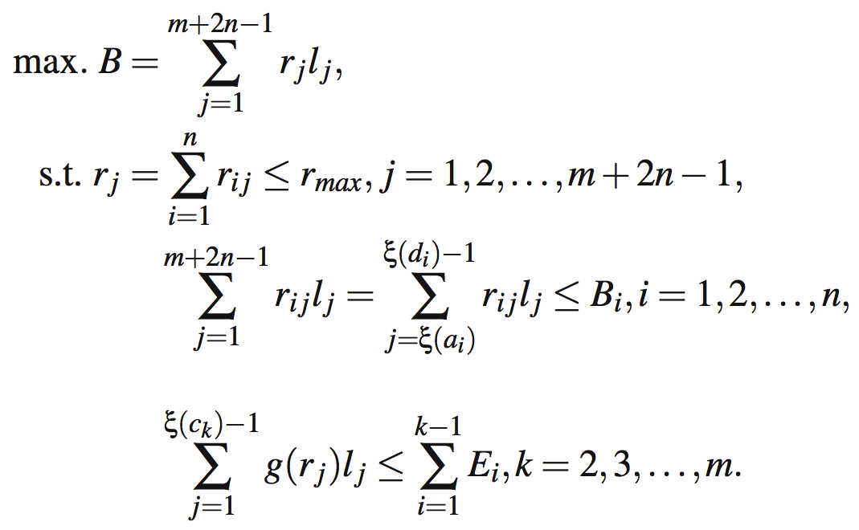
成果2-静止能量自供给设备能量高效调度
动态电量不足时，进行数据量最大化
规划成凸优化进行求解

Slide 35
成果2-静止能量自供给设备能量高效调度
动态联机算法
基于局部信息使用截断方法的简单贪心算法
步骤1：基于当前已知信息
利用截断方法计算离线最优调度
步骤2：执行数据传输直到数据集改变
步骤3：新数据报文到达或者能量采集后
更新数据集
步骤4：返回步骤1

Slide 36
成果2-静止能量自供给设备能量高效调度
仿真实验设置
参数设置
实验数据：为150次实验的平均值
每次实验随机产生100个数据报文，100个能量采集
评估指数
电量消耗（动态能量足够满足所有传输延迟时）
传输数据量（动态电量不足够满足所有传输延迟时）
参数 | 报文到达 | 报文大小 | 传输延时 | 采集发生 | 采集能量
满足分布 | 泊松过程 | 均匀分布 | 均匀分布 | 泊松过程 | 均匀分布
均值 | 间隔14s | 400kb | 20s | 间隔12s | 8mJ

Slide 37
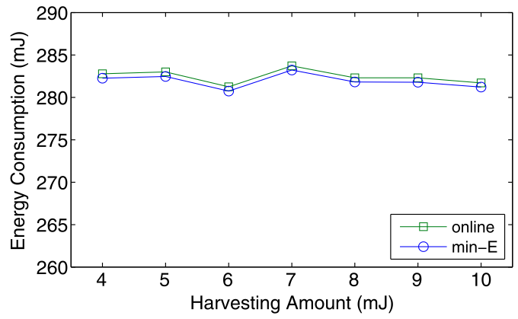
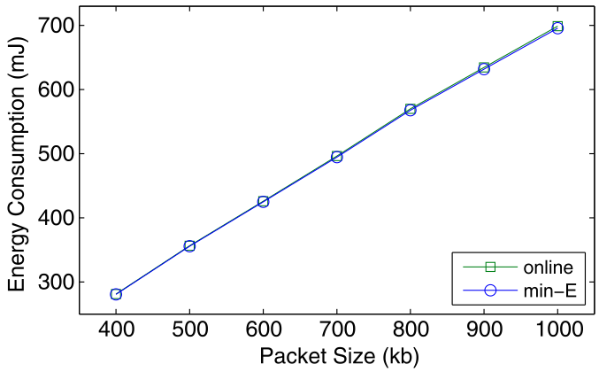
成果2-静止能量自供给设备能量高效调度
仿真实验结果
算法最大化传输量的性能比较
平均采集能量变化
平均报文大小变化
基于截断方法的在线算法在动态能量足够满足所有传输延迟时可以有效的节省能量

Slide 38
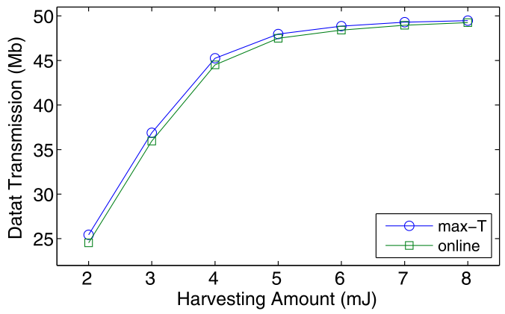
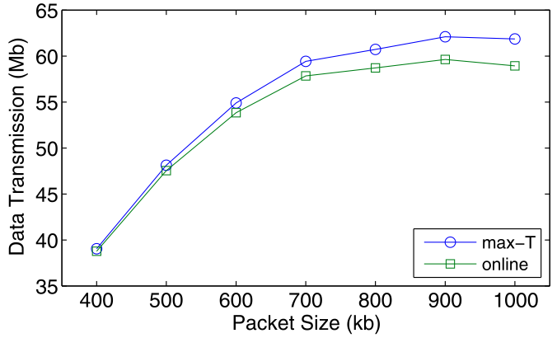
成果2-静止能量自供给设备能量高效调度
仿真实验结果
算法最小化能耗的性能比较
平均采集能量变化
平均报文大小变化
基于截断方法的在线算法在动态电量不足够满足所有传输延迟时可以传输尽量多数据

Slide 39
成果3-移动能量自供给设备数据量最大化
研究单传感器数据量最大化问题，设计水箱技术；
结合动态规划，推广水箱技术解决多传感器问题；
设计启发式联机在线算法。
问题定义：
n 个能量自供给无线传感器 s_{i} 部署在道路两旁
用m个时隙移动汇聚节点可行驶全程，采集数据
采集速率、功率和距离关系:
r = log ( 1 + p/d ^{α} )
目标：最大化移动汇聚节点数据采集量

Slide 40
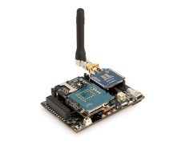




成果3-移动能量自供给设备数据量最大化
如何进行时隙分配与速率调度
基本思路：
静态离线问题，全局信息
解决简化的单传感器问题
设计“水箱技术”得最优解
推广水箱技术到多传感器
结合动态规划进行时隙分配
动态联机问题，局部信息
基于离线算法
数据发送

Slide 41

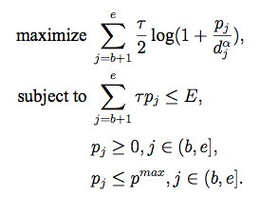
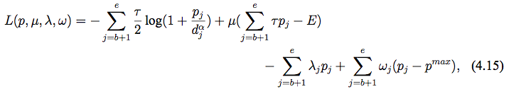
成果3-移动能量自供给设备数据量最大化
简化问题
仅一个传感器
电量为E.
E
s
d₁
d₅
d₆
d₇
d₂
d₃
d₄
slot 1
slot 2
slot 3
slot 4
slot 5
slot 6
slot 7
凸优化问题➔
相应拉格朗日函数⬇

Slide 42
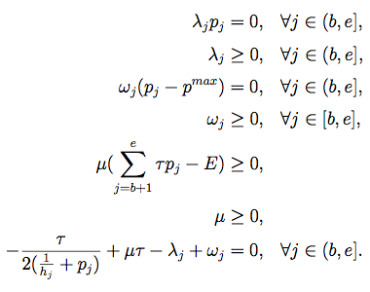
成果3-移动能量自供给设备数据量最大化
KKT条件

Slide 43

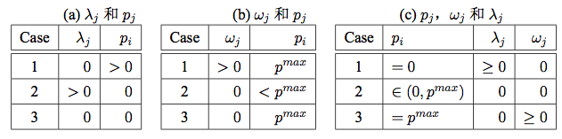
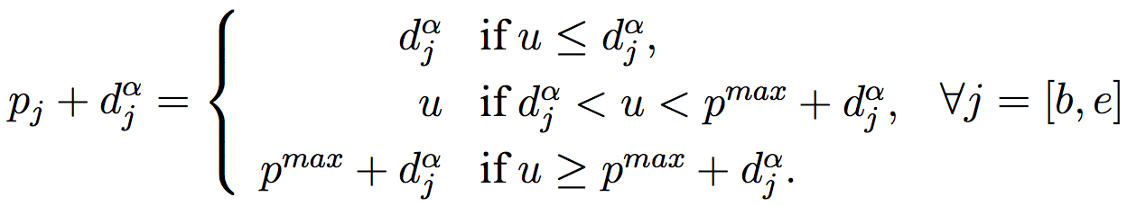
成果3-移动能量自供给设备数据量最大化
推演

Slide 44
成果3-移动能量自供给设备数据量最大化
tank 7
设计水箱技术计算最优功率
针对每个时隙创建一个水箱
p^{max}
tank 6
所有水箱规格一致
tank 1
tank 5
tank 2
tank 4
自由水面稳定以后，水箱内水量是对应时隙的发送功率
内高为p^{max}
底面积为1
tank 3
p^{max}
d₇^{α}
u
d₆^{α}
将总量E/τ的高压水注入该水箱系统
d₁^{α}
d₅^{α}
E/τ volume high-pressure water
水箱低置于地面以上d_{i}^{α}处
定理：稳定后，各水箱存储水量对应的功率最优
d₂^{α}
d₃^{α}
d₄^{α}
slot 1
slot 2
slot 3
slot 4
slot 5
slot 6
slot 7
水箱间由细长管道连通，水可自由流通

Slide 45

成果3-移动能量自供给设备数据量最大化
水箱技术仅解决单传感器问题
多个传感器问题，需配合动态规划
为动态规划设计子问题 B(i, j )
B(i, j ) 表示移动汇聚节点在时隙{1, 2, ..., j }中从传感器{s₁,s₂,...,s_{i} }上收集的最多的数据量
终极目标： B(n, m)
动态规划递推公式：

Slide 46
成果3-移动能量自供给设备数据量最大化
动态联机算法
基于局部信息简单贪心算法
步骤1：基于当前已知的传感器信息
计算离线最优时隙分配与速率调度
步骤2：执行数据传输
直到移动汇聚节点进入下一个传感器的传输范围
步骤3：更已知信息
步骤4：返回步骤1

Slide 47
成果3-移动能量自供给设备数据量最大化
仿真实验设置
参数设置
实验数据
20次实验的平均值
评估指数
数据传输量
道路长度 | 传感器个数 | 移动速度 | 传感器平均能量 | 时隙长度
10000m | 200 | 10m/s | 1.5J | 1s

Slide 48
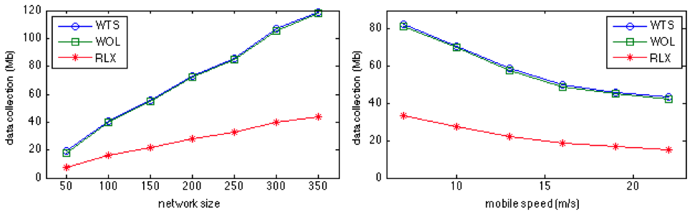
成果3-移动能量自供给设备数据量最大化
仿真实验结果
传感器数量
汇聚节点移动速度
基于水箱技术与动态规划结合的联机在线算法
明显优于已有算法，性能接近静态离线最优解

Slide 49
报告提纲
研究背景
研究目标
研究成果
原型系统
总结展望

Slide 50


原型系统-目标
本文设计了一系列速率调度算法
但本原型系统并不涉及硬件的传输速率控制
本原型系统两大总体目标
编制具有标准函数接口的库函数
实现所设计的算法，方便硬件驱动等外部程序调用
将调度结果通过友好的用户界面直观展示
方便算法设计人员和系统能耗分析人员参考

Slide 51
原型系统-总体框架图
输入：手工录入/模拟生产
结果展示
用户界面
参数
数据
能量
绘图展示
调度结果存储
类 型 判 断
电池供电设备节能速率调度
能量自供给设备能量高效调度
能量自供给设备数据量最大化
动态链接库
离线
在线
离线
在线
离线
在线
静止传输
移动传输

Slide 52


原型系统-系统文件逻辑关系
存在四种文件类型
可执行文件exe，动态链接库文件dll
中间结果文件txt，矩阵实验室文件m
图形展示
调用
调用
读取
结果输出

Slide 53
原型系统-总体流程图
系统分别处理三个研究问题的流程图
开始
输入
是
移动？
否
离线算法：
截断算法
在线算法：
基于截断算法的在线算法
自供给？
是
离线算法：
最大数据密度区间优先策略
在线算法：
基于牛顿冷却定理的算法
离线算法：
水箱技术与动态规划结合的算法
在线算法：
基于离线最优算法的在线算法
否
移动自供给调度模块
静止电池调度模块
静止自供给调度模块
结果展示模块
结束

Slide 54
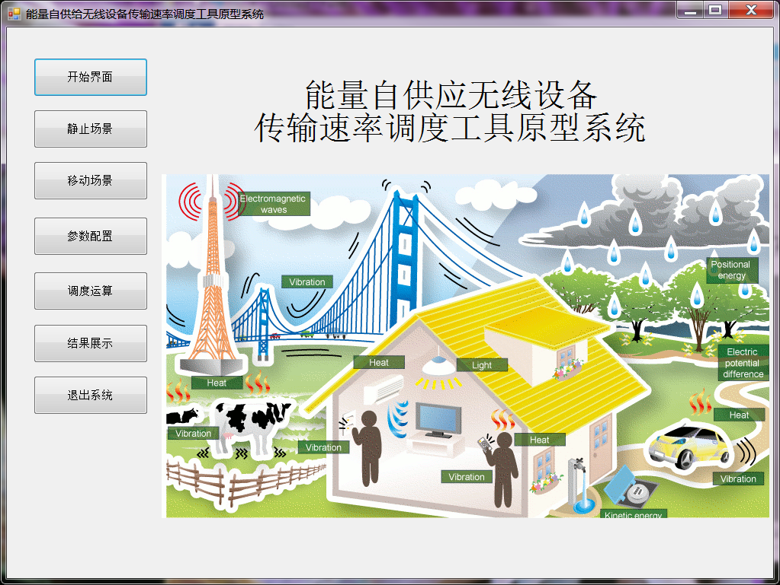
原型系统-用户界面
系统开始界面

Slide 55
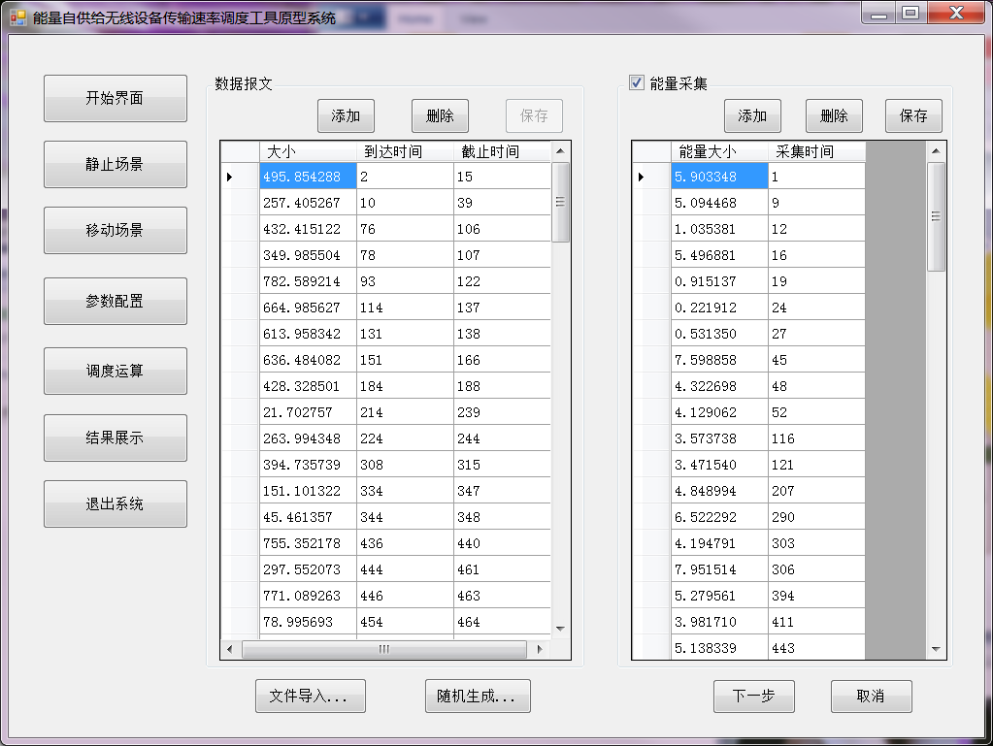
原型系统-设置输入
设置输入：数据报文以及能量采集
数据报文
能量采集

Slide 56
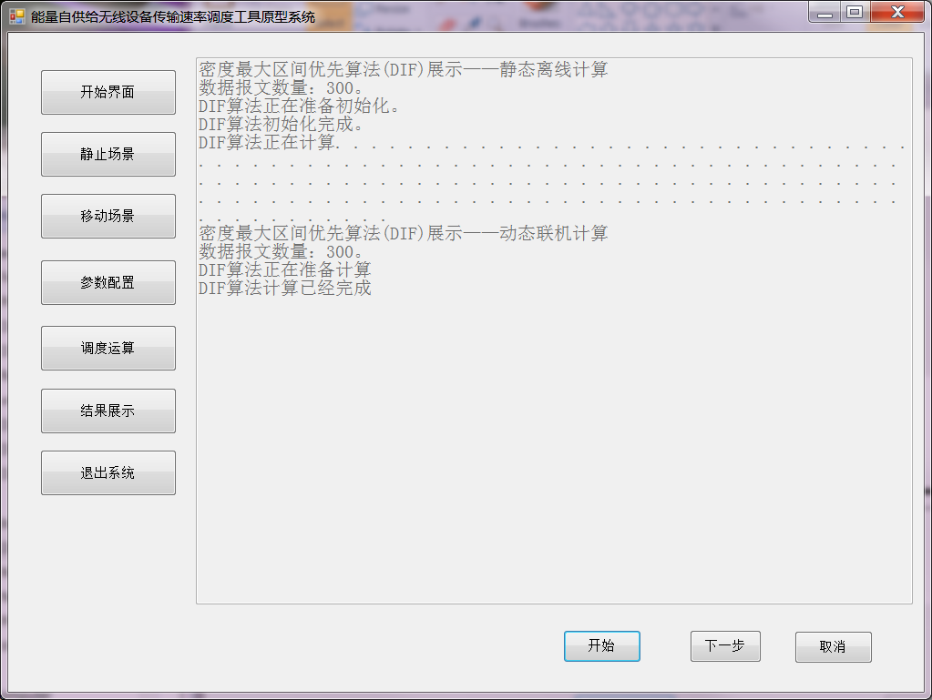
原型系统-调度运算界面
运行过程展示

Slide 57
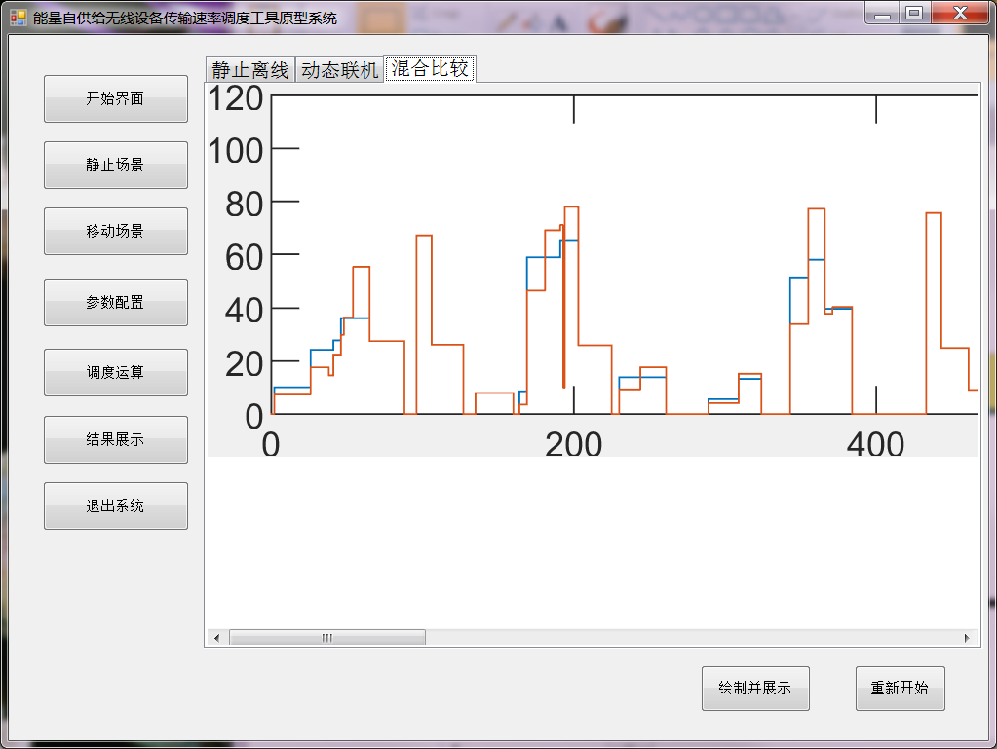
原型系统-调度结果展示界面
展示调度结果
静止离线
动态联机
混合比较
借助本原型系统，算法设计人员和系统能耗分析人员很容易对算法调度结果进行分析比较

Slide 58
报告提纲
研究背景
研究目标
研究成果
原型系统
总结展望

Slide 59
工作总结
静止电池供电设备节能速率调度方面（第二章）
研究创立了新型的数据区间关键概念；
设计了密度最大数据区间优先策略，通过反复计算密度最大区间计算解；
研究建立了基于牛顿冷却定理的联机在线算法。
相关研究工作发表在 Computer Networks
静止能量自供给设备能量高效调度方面（第三章）
提出了截断方法在动态能量足够时最小化能耗，不足时最大化数据量；
基于截断方法设计了联机动态算法。
相关研究工作发表在 Journal on Selected Areas in Communications
移动能量自供给设备数据量最大化方面（第四章）
首先研究了单个传感器的数据量最大化问题，设计“水箱”技术；
结合动态规划，解决了多传感器的数据量最大化问题;
最后，基于离线最优算法，设计了联机在线算法。
相关研究工作发表在 INFOCOM 2016

Slide 60
下一步工作展望
静止电池供电设备节能速率调度方面
推广到衰弱信道上，即当无线通信信道非稳定，其信道增益是时间的函数
推广到多信道系统中，即当无线数据发送节点向多个接收设备同时传输数据报文
静止能量自供给设备能量高效调度方面
复杂度较高，拟研究设计新的算法，降低时间复杂度
针对动态联机问题的算法尚薄弱，拟研究设计具有近似度的在线算法
移动能量自供给设备数据量最大化方面
增加数据量存储容量限制，以及可发送数据量
当前算法基于信号随距离递减，像树木和碎石之类的障碍物可能会阻碍无线信号的传播减弱信号，拟研究基于非距离递减模型的算法

Slide 61
谢谢！

